Slide 1
Linux下的C和C++编程

Slide 2
目录
引言
C语言编译器GCC
程序维护工具make
小结
<number>/48

Slide 3
引言
Linux软件开发一直在Internet环境下进行。这个环境是全球性的，编程人员来自世界各地。Linux开发工作经常是在Linux用户决定共同完成一个项目时开始的。当开发工作完成后，该软件就被放到Internet站点上，任何用户都可以访问和下载它。由于这个活跃的开发环境，新的以Linux为基础的软件功能日益强大，且呈爆炸式的增长态势。
大多数Linux软件是经过自由软件基金会（Free Software Foundation）提供的GNU（GNU即GNU’s not UNIX）公开认证授权的，因而通常被称作GNU软件。GNU软件免费提供给用户使用，并被证明是非常可靠和高效的。许多流行的Linux实用程序，如C编译器、shell和编辑器都是GNU软件应用程序。
<number>/48

Slide 4
引言
需要 C 语言吗？
  Shell 够用吗？
    脚本语言是一种解释性语言，用户输入只有当执行脚本后才被识别和执行。解释性语言在每次执行脚本时必须重新解释，效率低下，也不适合于直接操作计算机的RAM和I/O设备。
  Linux和C语言关联？
    Shell命令和Linux内核都是用C和C++编写而成的。
<number>/48

Slide 5
引言
  本节学习主要内容：
  如何在Linux下安装和使用GUN C的编译器GCC
  Make程序维护工具
<number>/48

Slide 6
7.1 C语言编译器GCC
GCC 的安装
使用 GCC 编译器编译程序
函数库
调试器
<number>/48

Slide 7
7.1 C语言编译器GCC
在 Linux 开发环境下，最常用的 C/C++ 语言编译器GCC(GNU C Compile)的缩写，它是GNU/Linux 系统下的标准 C 编译器。
目前，GCC可以支持多种高级语言，如
  C/C++
  Object C
  JAVA
  Fortran
  PASCAL
  ADA等
  还可根据需要选择安装支持的语言。
<number>/48

Slide 8
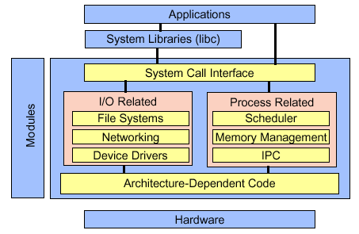
7.1程序员角度看Linux
<number>/48

Slide 9
7.1系统调用和库函数
系统调用——属Linux内核
  Linux内核的对外接口，用户程序和内核之间唯一的接口
  系统调用可以实现从用户态到核心态的转变
系统调用有300多个
  man syscalls 查看所有的系统调用
  man 2 系统调用名，如man 2 open
<number>/48

Slide 10
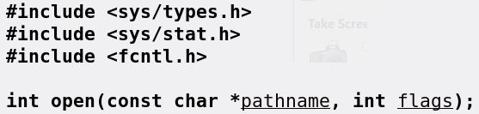
7.1系统调用和库函数
不同系统调用所需的头文件不同
  系统调用所需的头文件存放在/usr/include及其子目录或/usr/include/sys中
系统底层开发、进程管理等方面的涉及系统内部操作的问题，一般利用系统调用，可以提高程序的执行效率
<number>/48

Slide 11
7.1系统调用和库函数
函数库（glibc）——不属操作系统内核
  依赖于系统调用
  建立在系统调用的上层，提供的功能比系统调用强，使用也比较方便
  库文件是编写用来进行代码重用的预编译的函数的集合
查找库函数
  man 3 库函数名，如man 3 fopen
  库函数的头文件包含在usr/include下
  相应的库存放在lib或usr/lib下
一般应用程序调用库函数实现
<number>/48

Slide 12
7.1系统调用和库函数
函数库分两大类
  静态库（.a）——gcc + ar
  动态库/共享库（.so）——gcc
函数库命名
  库文件的名字通常是以lib开始的，余下的部分表示这个库是什么，最后的部分是以.开始的用来表明这个库的类型。如：libc.so标准c库，libm.so代表算术库
<number>/48

Slide 13
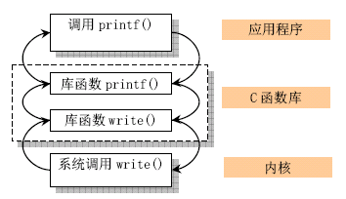
7.1系统调用和库函数
<number>/48

Slide 14
7.1系统调用和库函数
编程中要包含系统调用或库函数所要的头文件
使用非标准库函数时，编译时还要指定所使用的库
<number>/48

Slide 15
7.1系统调用示例
在当前目录下创建用户可读写文件“hello.txt”，在其中写入“Hello, Software weekly”，关闭该文件。再次打开该文件，读取其中的内容并输出在屏幕上。
<number>/48

Slide 16
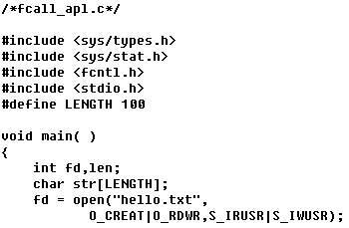
7.1系统调用示例
<number>/48

Slide 17
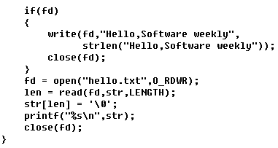
7.1系统调用示例
<number>/48

Slide 18
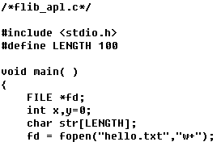
7.1库函数调用示例
<number>/48

Slide 19
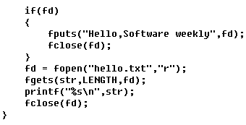
7.1库函数调用示例
<number>/48

Slide 20
7.1 C语言编译器GCC
gcc 可以使程序员灵活地控制编译过程。编译过程一般可以分为下面四个阶段，每个阶段分别调用不同的工具进行处理，如下图所示。
源程序
(*.c)
预
处
理
编译
组译
链接
可执行
文件
预处理器
编译器
组译器
连接器
<number>/48

Slide 21
7.1 C语言编译器GCC
GCC编译分为四个步骤：
  预处理
  GCC调用cpp程序进行预处理，即分析像#include、#define之类的命令。
  编译
  GCC是调用ccl程序进行编译的，它根据源代码生成汇编语言。
  汇编
  GCC调用as程序将上一步的结果生成扩展名为o的目标文件
  连接
GCC调用ld程序将目标文件进行连接，最后生成可执行文件。
<number>/48

Slide 22
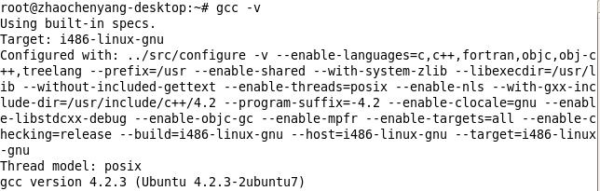
7.1 C语言编译器GCC
gcc 的版本信息
一般来说，系统安装后就已经安装和设定好了gcc。在 shell 的提示符下键入 gcc -v，屏幕上就会显示出目前正在使用的 gcc 的版本。
<number>/48

Slide 23
7.1 C语言编译器GCC
GCC 的安装
  sudo apt-get install build-essential
  yum -y install gcc
  yum -y install gcc-c++
<number>/48

Slide 24
7.1 C语言编译器GCC
7.1.2 使用 GCC 编译器
  通常后跟一些选项和文件名来使用 GCC 编译器，gcc 命令的基本用法如下：
    gcc [ option | filename ]
    g++ [ option | filename ]
  其中 option 为 gcc 使用时的选项，而 filename 为gcc 要处理的文件
<number>/48

Slide 25
7.1 C语言编译器GCC
使用方法:
  gcc [options] [filename]
基本选项:
  -E: 只对源程序进行预处理‏
  -S: 只对源程序进行预处理、编译
  -c: 执行预处理、编译、汇编而不链接
  -o output_file: 指定输出文件名
  -g: 产生调试工具必需的符号信息
  -O/On: 在程序编译、链接过程中进行优化处理
  -Wall: 显示所有的警告信息
<number>/48

Slide 26
7.1 C语言编译器GCC
  -I dir: 指定额外的头文件搜索路径
  -Ldir: 指定额外的库文件搜索路径
  -lname: 链接时搜索指定的库文件
  -D MACRO=DEFN: 定义MACRO宏
  -fpic：输出的对象模块式按照可重定位地址（relocatable addressing）方式生成的
  -shared：创建共享库
<number>/48

Slide 27
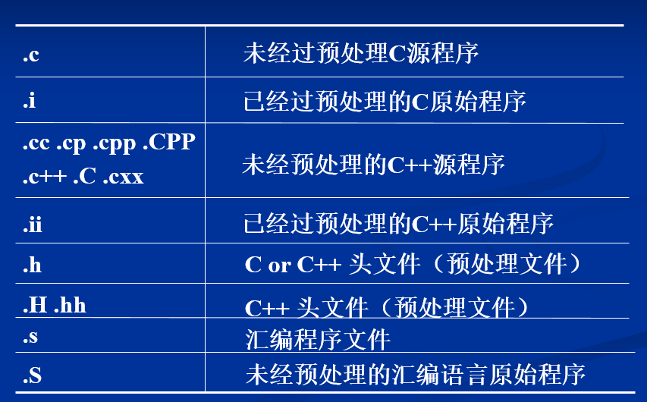
GCC所支持的后缀名解释
<number>/48

Slide 28
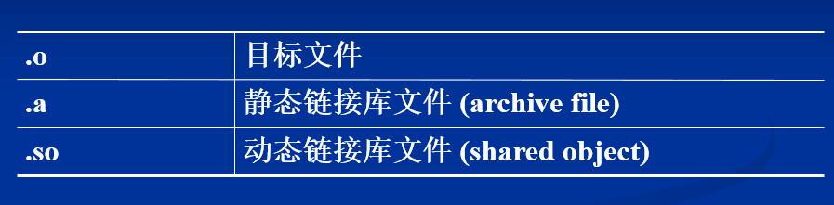
GCC所支持的后缀名解释
<number>/48

Slide 29
C程序：p3.1.c
#include <stdio.h>
#define MIN(A,B) ((A)>(B)?(B):(A))
int main(void){
int a;
a=MIN(1,2);
printf("The result is:%d\n",a);
return 0;
}
<number>/48

Slide 30
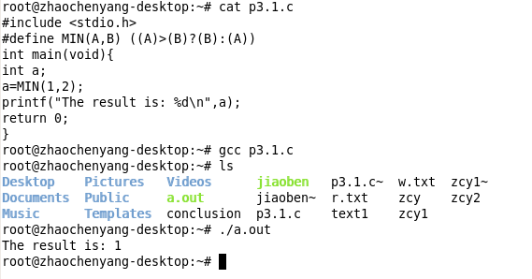
<number>/48

Slide 31
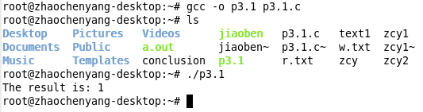
<number>/48

Slide 32
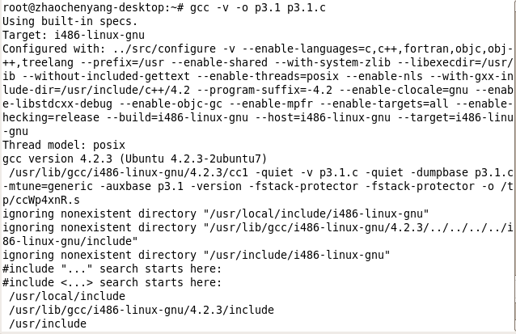
<number>/48

Slide 33
C++程序：p3.2.cxx
#include <iostream>
#define MIN(A,B) ((A)>(B)?(B):(A))
int main(void){
int a;
a=MIN(1,2);
std::cout<<"The result is:"<<a<<std::endl;
return 0;
}
<number>/48

Slide 34
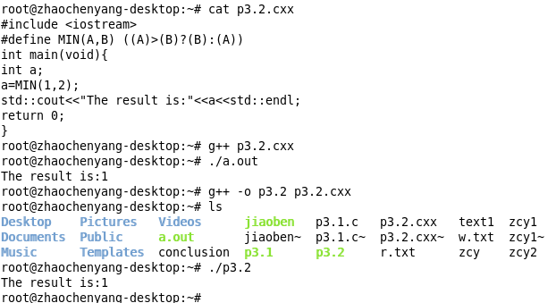
<number>/48

Slide 35
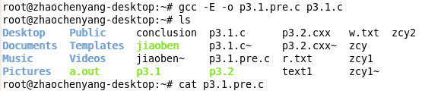
使用GCC控制编译过程
预处理：该步骤完成宏和include的处理。
打开p3.1.pre.c文件，可以发现处理在开头加入了许多函数声明外，MIN（A,B）宏在代码中也被展开。
<number>/48

Slide 36
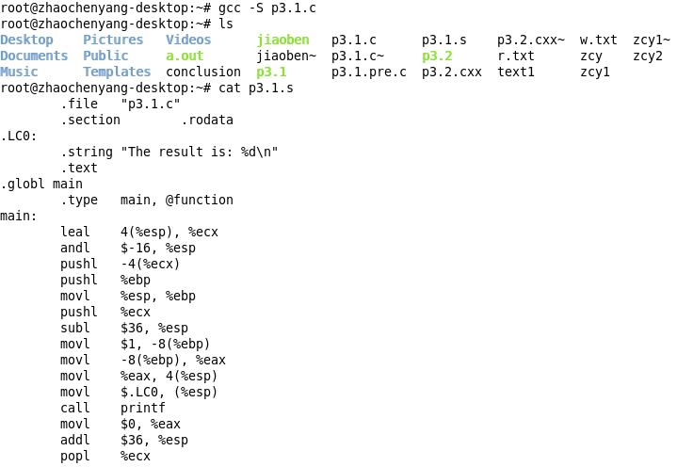
使用GCC控制编译过程
生成汇编代码：该步骤将预处理生成的代码进行处理，并根据编程参数进行优化，最后生成汇编语言。
<number>/48

Slide 37
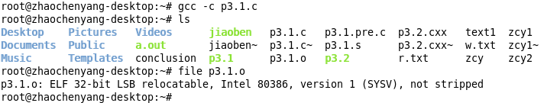
使用GCC控制编译过程
生成目标代码：该步骤把中间代码变成特定机器上的指令代码。
<number>/48

Slide 38
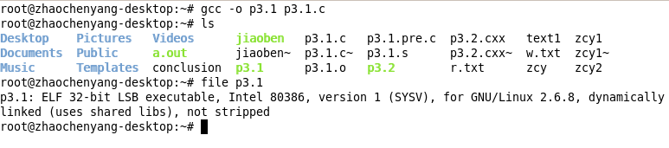
使用GCC控制编译过程
链接生成可执行代码。
<number>/48

Slide 39
7.1 C语言编译器GCC
  编译 main.c 和 factorial.c 这两个源文件。
    // factorial.c
    #include<stdio.h>
    int factorial(int n)
    {
    if (n<=1) return 1;
    else return factorial(n-1)*n;
    }
<number>/48

Slide 40
7.1 C语言编译器GCC
    //main.c
    #include<stdio.h>
    int factorial(int n);
    int main(int argc,char*argv[])
    {
    int n;
    if (argc<2) {
    printf("Usage:%s n\n",argv[0]);
    return-1;
    }
    else {
    n=atoi(argv[1]);
    printf(“Factorial of %d is %d.\n”,n,factorial(n));
    }
    return 0;
    }
<number>/48

Slide 41
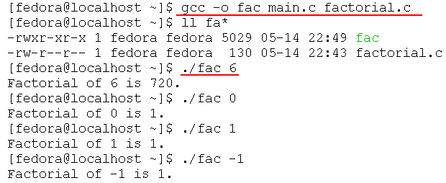
7.1 C语言编译器GCC
    输入下面的命令：
      gcc –o fac main.c factorial.c //编译生成可执行文件fac
      ./fac 6 //执行程序fac，实参数为6
      Factorial of 6 is 720 //输出运行结果
<number>/48

Slide 42
7.1 C语言编译器GCC
生成可执行程序的最后一个步骤是链接，也就是将分散的目标文件和库文件组合起来。通常在Linux系统上，这些库文件可以在/lib与/usr/lib目录中找到。
当用户使用的是静态的函数库时，链接器会找到程序需要的模组，将它们物理复制到可执行文件中内。共享函数库会在执行文件时留下一个记号，指明程序执行时，首先必须加载这个函数库。
共享函数库使执行文件更小，Linux默认的行为时链接共享函数库。
静态函数库（.a），共享函数库（.so.x.x.x）
<number>/48

Slide 43

7.1 C语言编译器GCC
函数库
  用户可用 “ldd” 命令来查程序需要的共享函数库：
    上例说明 p3.1 依赖libC.so.6与linux-gate.so.l的存在
  Linux 缺省的行为是连接共享函数库。
<number>/48

Slide 44
7.1 C语言编译器GCC
调试程序
  GCC包含完整的出错检查和警告提示功能，可以帮助Linux程序员写出更加专业的代码。
  代码：illcode.c程序
  #include <stdio.h>
  void main(void){
  long long int var=1;
  printf("It is not standard C code!\n");
  }
<number>/48

Slide 45
7.1 C语言编译器GCC
调试程序
  存在以下问题：
  Main函数的返回值被声明为void，但实际上应该是int
  使用了“long long”来声明整数，不符合ANSI/ISO C语言规范
  Main函数在终止前没有调用return语句
<number>/48

Slide 46


7.1 C语言编译器GCC
调试程序
  -pedantic参数检查源代码是否符合ANSI/ISO C语言规范
  -Wall或-W参数能够使GCC产生尽可能多的警告信息。
<number>/48

Slide 47
7.1 C语言编译器GCC
调试器
  在 Linux 环境下最普及的调试工具是 GDB 和DDD，此处仅对 GDB 作简单介绍。
  调试器的功能就是能够观察一个程序在执行时的内部活动，或程序出错时发生了什么。GNU 的调试器称为 GDB（ GNU debuger ），该程序是一个交互式工具，工作在字符模式，可用于源代码级调试，以及跟踪没有源代码的程序或检查某个终止的程序留下的核心文件。
<number>/48

Slide 48
7.1 C语言编译器GCC
  GDB 主要有以下这些功能：
    （1）能跟踪程序中变量的值。
    （2）能够设置断点使程序在指定的代码行上停下来。
    （3）能够一行行地执行源代码。
    （4）修正某个 bug 引起的问题，然后继续查找另一个 bug。
<number>/48

Slide 49
7.1 C语言编译器GCC
  一般来说 GDB 主要调试的是 C/C++ 的程序。要调试 C/C++ 的程序，首先在编译时，必须把调试信息加到可执行文件中。使用编译器（gcc/g++）的 -g 参数可以做到这一点。如：
    gcc -g test.c -o test
    g++ -g test.cpp -o test
    如果没有 -g，在调试时将见不到程序的函数名、变量名，所代替的全是运行时的内存地址。
  启动 GDB 的方法是从命令行键入 “gdb filename”,按回车键就可以运行 GDB 来调试可执行文件。
<number>/48

Slide 50
7.1 C语言编译器GCC
  基本 GDB 命令 ：
    file 装入想要调试的可执行文件
    kill 终止正在调试的程序
    list 列出产生执行文件的源代码的一部分
    next 执行一行源代码但不进入函数内部
    step 执行一行源代码而且进入函数内部
    run 执行当前被调试的程序
    quit 终止 gdb
    watch 监视一个变量的值而不管它何时被改变
    break 在代码里设置断点, 这将使程序执行到这里时被挂起
    shell 不离开 gdb 就执行 UNIX shell 命令
<number>/48

Slide 51
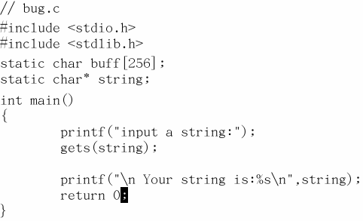
7.1 C语言编译器GCC
GDB使用举例
  源代码如下
编译:
gcc –o bug bug.c
<number>/48

Slide 52
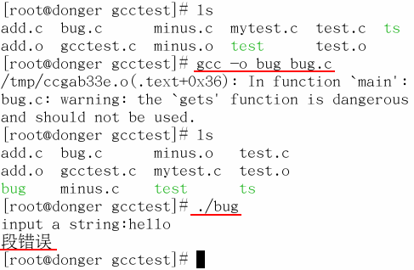
7.1 C语言编译器GCC
  编译并运行
编译
？？？？
<number>/48

Slide 53
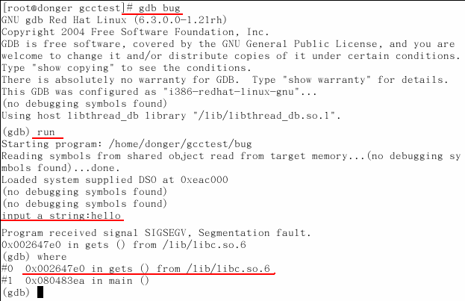
7.1 C语言编译器GCC
  使用gdb调试bug
运行bug
输入字符串
出错位置
能不能看到源代码呢？
<number>/48

Slide 54
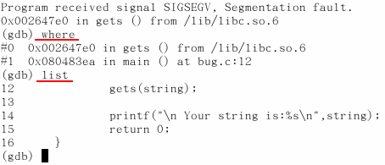
7.1 C语言编译器GCC
  使用gcc的-g参数
    gcc –g –o bug bug.c
    重新调试
源代码
<number>/48

Slide 55
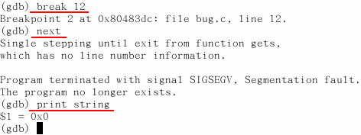
7.1 C语言编译器GCC
<number>/48

Slide 56
7.2 程序维护工具make
引言
  随着软件复杂度的提高，人们提出了模块化的概念，即将复杂的软件分解为很多细小的功能模块，于是，软件代码按功能模块分散到各个不同的文件。
  这使得编译这些文件成为问题，有时候只是改动某个文件就不得不重新编译整个工程。对于大型项目而言，重新编译所有代码往往需要很长时间。
  使用make对源代码进行管理后，将只编译改动的代码文件，而不用完全编译。
<number>/48

Slide 57
Makefile
认识Makefile和make。
Makfile是一种纯文本的编译脚本，在其中可以指定需要编译哪些文件，哪些先编译，哪些后编译，哪些需要重新编译，最终需要生成怎么样的应用程序。
make是一种命令，它用来解释Makefile脚本，并根据脚本中的指定内容，进行操作。

Slide 58
7.2 程序维护工具make
make工具
  Make通过读入配置好的文本文件，并根据文本文件中预先定义的规则和步骤，完成代码的编译和链接工作，最终生成所需要的项目文件。这个文本文件在缺失情况下为makefile或Makefile。
  Make在对项目文件进行编译时， 会判断文件的修改和生成时间。如果某源代码文件在上次编译后再次被修改，则make将只编译该文件，而不会对整个重新编译。
<number>/48

Slide 59
7.2 程序维护工具make
Makefile示例
p3.1.c程序为例，使用vi编写makefile文件，内容如下：
p3.1:p3.1.c
[tab键]gcc –o p3.1 p3.1.c
<number>/48

Slide 60
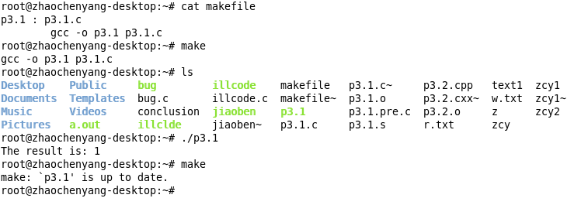
7.2 程序维护工具make
<number>/48

Slide 61
7.2 程序维护工具make
基本原理和用法
  1. 依赖关系描述
    一般的语法规则为：
    target（目标名）：dependenCy（依赖模块）command（命令行）
  2. make 语法规则
    make命令的一般语法规则是：
    make[-f make文件名][目标名]
<number>/48

Slide 62
7.2 程序维护工具make
例子：p3.3.c中用到p3.3.part1.c和p3.3.part2.c中定义的函数。如果要编译p3.3.c必须先对p3.3.part1.c和p3.3.part2.c进行编译。
p3.3.part1.c
#include <stdio.h>
void part_one(){
printf(“in the part one function!\n”) ;
}
<number>/48

Slide 63
7.2 程序维护工具make
p3.3.part2.c
#include <stdio.h>
void part_two(){
printf(“in the part two function!\n”) ;
}
p3.3. c
#include <stdio.h>
extern void part_one();
extern void part_two();
int main(void){
part_one();
part_two();
}
<number>/48

Slide 64
7.2 程序维护工具make
Makefile.p3.3
CC=gcc
CFLAGS=-o
OBJFLAGS=-c
p3.3 : p3.3.part1.o p3.3.part2.o p3.3.c
[tab] $(CC) $(CFLAGS) $@ p3.3.c p3.3.part1.o p3.3.part2.o
p3.3.part1.o : p3.3.part1.c
[tab] $(CC) $(OBJFLAGS) p3.3.part1.c
p3.3.part2.o : p3.3.part2.c
[tab] $(CC) $(OBJFLAGS) p3.3.part2.c
clean:
[tab]rm p3.3
[tab]rm p3.3.part1.o
[tab]rm p3.3.part2.o
<number>/48

Slide 65
7.2 程序维护工具make
运行
make –f makefile.p3.3
运行
make –f makefile.p3.3 clean
<number>/48

Slide 66
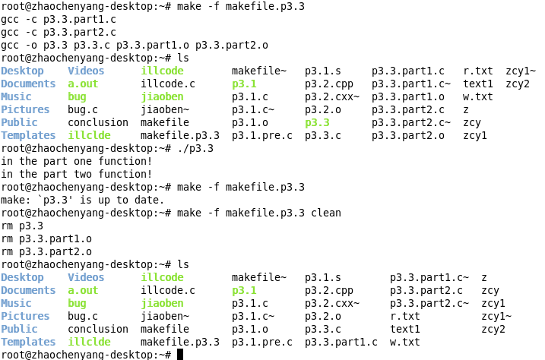
<number>/48

Slide 67
编译流程
编译流程：
预处理->编译->汇编->链接
每个编译的环节都会产生不同类型的文件，对于C程序：
预处理 -> .i文件 (-E)
编译 -> .s文件 (-S)
汇编 -> .o文件 => .a文件 .so文件 (-c)
链接 -> 可执行文件
每个环节都有自己的依赖，即若想生成.o文件，那么需要.s、.i、.c文件。

Slide 68
编译思考
对于庞大的工程项目，比如内核源码中存在成千上万个源文件，那么编译的时候，如何实现自动化编译，即源头文件与头文件或者静、动态库之间找到彼此的依赖关系进行编译，最终生成目标文件。
大多数的Winodws的程序员不需要深入了解自动化编译流程，因为Windows的IDE(Integrated Development Environment)已经做了相关的工作,比如VC，VB等。而Linux下没有这样的IDE，通常需要程序员做用脚本自行书写。
要做一个好的professional程序员，尤其是linux程序员，至少需要懂得设计该脚本 - Makefile。

Slide 69
Makefile的命名及执行方式
使用make命令执行Makefile文件。
在默认情况下，make会执行当前目录下的Makefile文件。若当前目录下找不到相关的Makefile文件，则会出现错误：
make: *** No targets specified and no makefile found. Stop.
Makefile文件的命名可以为“Makefile"或"makefile"。
如果使用非标准命名的makefile，必须用命令开关"-f" 或 “--file”。参数 “-f <name>” 或 “--file <nane>”告诉make 读入name 作为makefile文件。

Slide 70
Makefile的好处
Makefile带来的好处——“自动化编译”，一旦写好，只需要一个make命令，整个工程完全自动编译，极大的提高了软件开发的效率。
另一个好处，某工程有10万个源文件，如果其中某一个源文件发生改变，不需要重新编译整个工程，但是我们生成应用程序前需要将所有的源文件生成.o文件。makefile会根据文件更新时间而判断，是否需要重新编译源文件成.o文件，在生成应用程序时，只需要将所有的.o文件做链接即可。

Slide 71

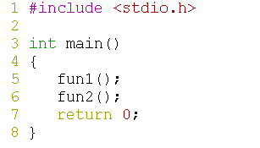
Makefile简单的练习
有三个源程序
程序fun1.c :
程序fun2.c :
程序main.c:
使用gcc编译出应用程序test:
#gcc fun1.c fun2.c main.c -o test
接下来，我们使用Makefile来写一个脚本。

Slide 72

Makefile简单的练习
#sample makefile script
CC=gcc
SRCS=fun1.c fun2.c main.c
EXEC=test
all:
$(CC) $(SRCS) -o $(EXEC)
编写完后，保存，在当前目录下执行make命令，生成可执行程序test

Slide 73
Makefile的组成
Makefile里主要包含了五种类型的语句：
显式规则、隐式规则、变量定义、文件指示、注释
注：Makefile中可以直接调用shell命令。
显式规则: 显式规则说明了如何生成一个或多的的目标文件。这是由Makefile 的书写者明显指出，要生成的文件，文件的依赖文件，生成的命令
隐式规则: 由于make有自动推导的功能，所以隐式的规则可以让程序员比较简略地书写Makefile，这是由make所支持,例如，makefile发现.o文件，程序就会自动去找.c文件，并编译成.o文件。

Slide 74
Makefile的组成
变量的定义: 在Makefile中可定义一系列的变量，变量一般都是字符串，当Makefile被执行时，其中的变量都会被扩展到相应的引用位置上
文件指示: 包括了三个部分。
  在一个Makefile中引用另一个Makefile
  根据某些情况指定执行Makefile中的有效部分
  定义一个多行的命令。
注释： Makefile注释使用"#"，若Makefile需要用到“#”，则需要做转义“\#”。

Slide 75
Makefile的组成
#sample makefile script
include other.make
CC=gcc
SRCS=fun1.c fun2.c main.c
EXEC=test
all:
$(CC) $(SRCS) -o $(EXEC)
注释
文件指示，包含其他文件，其他文件中的变量会被包含进来
CC，SRCS,EXEC为变量，都是字符串，使用时会完全被替换。
makefile命令部份，变量在被引用时需要加上$()或者${}
Makefile与程序或其它脚执行顺序一样，都是自上到下。
引用未定义的变量时，不会出错，但其值为空，即什么都没有。

Slide 76
Makefile的规则（命令）
规则解释如何编译文件，make根据依赖关系执行产生或更新目标；规则也说明如何和何时执行动作。有的规则看起来很复杂，但都符合下述模式。
<target>:<depend>
command1
command2
……
target是一个目标文件，可以是可执行文件或.o文件，也可以是执行动作。
depend目标的依赖，目标若需要成立，必须有依赖。一个target可以拥有多个depend 。
command是make执行动作，一个目标依赖关系中可以包含多个命令，但是每个command 前面不能是空格或者其它的字符，只可以一个制表符Tab键。
注：若target缺少depend ，那么command会直接被执行。

Slide 77
Makefile的工作原理
#sample makefile script
CC=gcc
SRCS=fun1.c fun2.c main.c
EXEC=test
all:
$(CC) $(SRCS) -o $(EXEC)
clean:
rm -rf $(EXEC)
当执行make的时候，make程序从当前目录读入makefile开始处理
上述的makefile中，缺省目标是all，由于目标all缺少depend，所以这个规则中的命令会被直接执行。
在执行make的时候，也可以指定目标执行，如make clean，那么make会直接读入执行目标clean,跳过all。
若执行make all，那么与make 功能相同。

Slide 78
Makefile的规则练习
#makefile rule example
A:B
@echo "A"
B:C
@echo "B"
C:D
@echo "C"
D:
@echo "D"
G:
@echo "G"
分别执行make、make B、make G。 查看结果，并分析结果。
@: 命令前面加@，执行该命令语句时，语句不会被打印出来

Slide 79
Makefile自动检测更新
工程若干个源文件中，某一个文件发生了改变，我们希望只重新编译被修改的那一个文件，其它的文件不重新编译。
make在执行时，会确认所有target是否都是最新的，若target的某一个depend的时间比target新，那么make会重新根据依赖关系来执行相应的命令。
对于例子中的Makefile，all没有依赖所以命令总是会执行。 这里需要修改Makefile
#sample makefile script
CC=gcc
SRCS=fun1.c fun2.c main.c
EXEC=test
all:
$(CC) $(SRCS) -o $(EXEC)
clean:
rm -rf $(EXEC)

Slide 80
Makefile自动检测更新
#sample makefile script
CC=gcc
OBJS=fun1.o fun2.o main.o
EXEC=test
all:$(OBJS)
$(CC) $(OBJS) -o $(EXEC)
fun1.o:fun1.c
$(CC) -c fun1.c
fun2.o:fun2.c
$(CC) -c fun2.c
main.o:main.c
$(CC) -c main.c fun1.h fun2.h
clean:
rm -rf $(EXEC)

Slide 81
Makefile隐式规则
由于make有自动推导的功能，所以隐式的规则可以让程序员比较简略地书写Makefile。
make在解释Makefile时，若目标是.o文件，那么他会自动的去寻找相应的.c文件， 并隐式的进行编译。

Slide 82
Makefile隐式规则 - 简化
#sample makefile script
CC=gcc
OBJS=fun1.o fun2.o main.o
EXEC=test
all:$(OBJS)
$(CC) $(OBJS) -o $(EXEC)
clean:
rm -rf $(EXEC)
简化2： 使用隐式规则，目标文件为.o文件，make自动推导搜索.c文件，并编译。

Slide 83
Makefile的变量替换
在Makefile中通常指定需要编译的.c文件，我们可以将多个.c文件名保存在变量SRCS中，再定义另一个变量OBJS使其保存.o文件名。
我们可以直接使用变量的替换方式，将SRCS中的".c"字符串替换成".o"，赋值OBJS变量。
其格式为：foo = $(var:a=b)，将var变量中的a替换成b，并返回给foo。
例：
SRCS = fun1.c fun2.c main.c
OBJS = $(SRCS:.c=.o)
那么变量OBJS值为fun1.o fun2.o main.o

Slide 84
Makefile优化
#sample makefile script
CC=gcc
SRCS=fun1.c fun2.c main.c
OBJS=(SRCS:.c=.o)
EXEC=test
all:$(OBJS)
$(CC) $(OBJS) -o $(EXEC)
clean:
rm -rf $(EXEC)

Slide 85
Makefile的变量追加
在定义一个变量之后，我们可以继续在变量后面加上新的值。追加的语法与C语言中复合运算的“+=”类似。
如：
CFLAGS = -Wall
CFLAGS += -O2
那么最终CFLAGS的值为 -Wall -O2

Slide 86
Makefile预定义变量
不管是显式规则还是隐式规则，makefile都有一些预定义的变量， 这些变量有些会在隐式规则中自动带入，有些则是约定俗成的具有特殊意义的变量。
部份预定义变量：
CC ： 编译器类型
CFLAGS ： 编译选项， 通常为-O2 -Wall -I -L
LDFLAGS ： 额外链接库
EXEC或APP : 应用程序名
SRCS : 源代码
OBJS : 目标文件

Slide 87
Makefile （隐式规则）自动推导
GNU的make很强大，它可以自动推导文件以及文件依赖关系后面的命令，于是我们就没必要去在每一个[.o]文件后都写上类似的命令，因为，我们的make会自动识别，并自己推导命令。
#sample makefile script
CC=gcc
OBJS=fun1.o fun2.o main.o
EXEC=test
all:$(OBJS)
$(CC) $(OBJS) -o $(EXEC)
fun1.o:fun1.c
fun2.o:fun2.c
main.o:main.c fun1.h fun2.h
clean:
rm -rf $(EXEC)

Slide 88
Makefile通用版(基本版）
# makefile example
CC=gcc
CFLAGS = -Wall -O2
CFLAGS += -I./ -L./
LFLAGS = -lpthread -lm
SRCS = fun1.c \
fun2.c \
main.c
OBJS=$(SRCS:.c=.o)
EXEC=test
all:${EXEC}
${EXEC}:$(OBJS)
$(CC) $(CFLAGS) $(OBJS) -o $(EXEC) $(LFLAGS)
fun1.o:fun1.c
fun2.o:fun2.c
main.o:main.c fun1.h fun2.h
clean:
rm -rf $(EXEC) $(OBJS)

Slide 89
7.3 小结
本章讲解了语言编译器 GCC和make程序管理工具。通过本章的介绍，可以了解在 Linux 中使用 C 和 C++ 语言编程的基本原理和概念。
<number>/48

